Slide 1
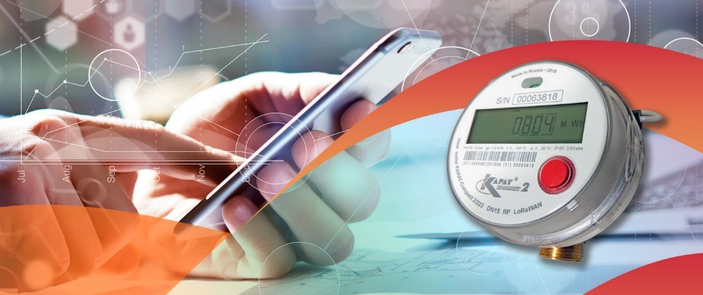
Научно-Производственное Объединение КАРАТ
Квартирный теплосчетчик КАРАТ-Компакт-2-223
в решениях интернета вещей

Slide 2
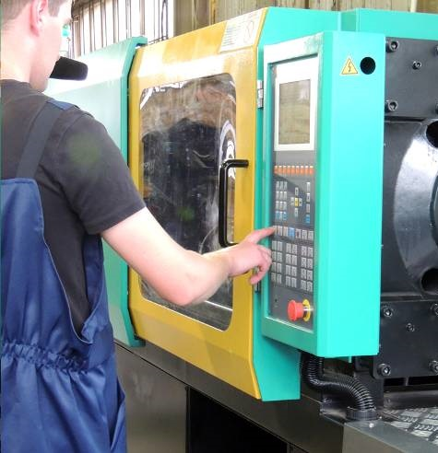
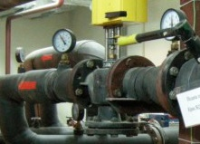
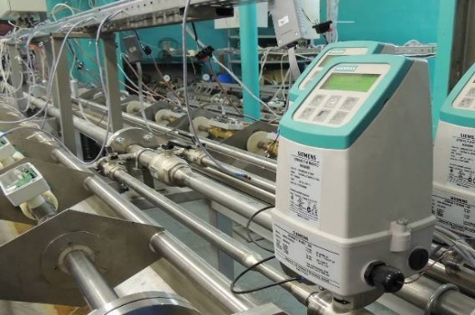
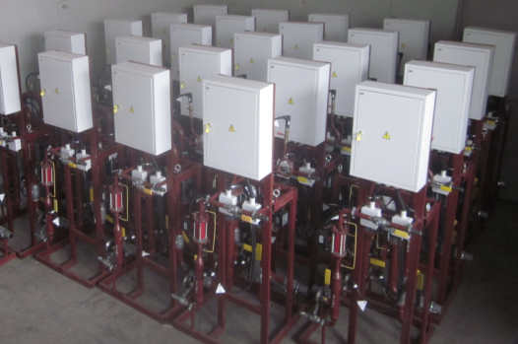
О компании
Научно-производственное объединение КАРАТ
Производство приборов учета | Инженерные услуги в сфере приборного учета и автоматизации | Услуги метрологической лаборатории | Поставка теплотехнического оборудования
на рынке с 1994 г.
Головной офис в Екатеринбурге. Филиалы: Москва, Челябинск, Пермь, Новосибирск, Красноярск, Владивосток
Штат: 240 человек Краснодар, Тюмень

Slide 3
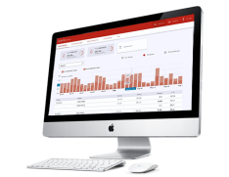
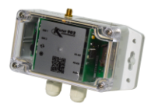
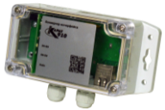
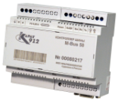
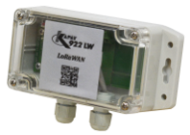
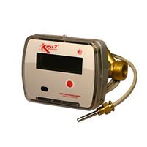
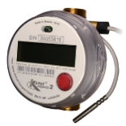
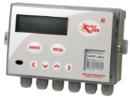
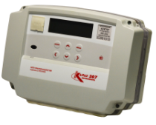
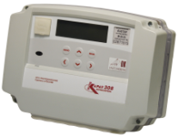
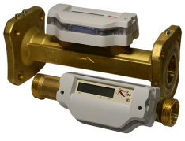
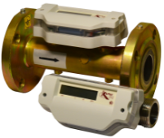
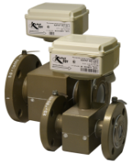
Продукция НПО КАРАТ
Программное
обеспечение
Квартирные
теплосчетчики
Вычислители
Расходомеры
Коммуникационное
оборудование
электронный сервис
ЭНЕРГОКАБИНЕТ
КАРАТ-902
коммуникатор
GSM/ GPRS
КАРАТ-910
конвертер
Интерфейса Ethernet
КАРАТ-911,
КАРАТ-912
контроллеры M-bus
КАРАТ-922
конвертер
интерфейса LoRaWan
КАРАТ-КОМПАКТ-2-213
Ультразвуковые теплосчетчики
NEW КАРАТ-КОМПАКТ-2-223
Ультразвуковые теплосчетчики
КАРАТ-306
КАРАТ-307
КАРАТ-308
КАРАТ-520
ультразвуковые
КАРАТ-РС
ультразвуковые
КАРАТ-551
электромагнитные

Slide 4
Интернет вещей – мировой тренд
Современный мир становится цифровым. Вещи, которыми мы пользуемся, становятся «умнее».
Такие изменения происходят и в учете энергетических ресурсов. Приборы, которые служат человеку уже более ста лет, постепенно становятся интеллектуальными и управляемыми.

Slide 5
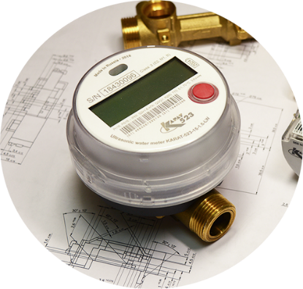
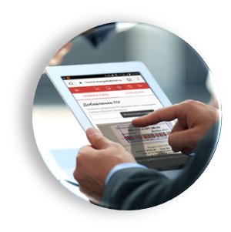
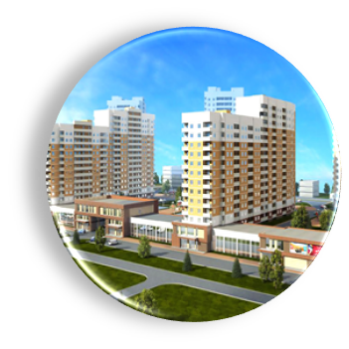
Требования к приборам в эпоху интернета вещей
В эру интернета вещей изменяются требования к приборам.
Требования к прибору IoT эпохи
служит и работает в определенных сетях;
неразрывно связан со всемирной сетью;
цифровой прибор, синхронизирован со службой глобального времени;
обеспечивает сервисы как конечному пользователю, так и поставщикам ресурсов, коммунальным управляющим компаниям.
Эти требования к приборам мы учли при создании нового ультразвукового теплосчетчика КАРАТ-Компакт-2-223.

Slide 6
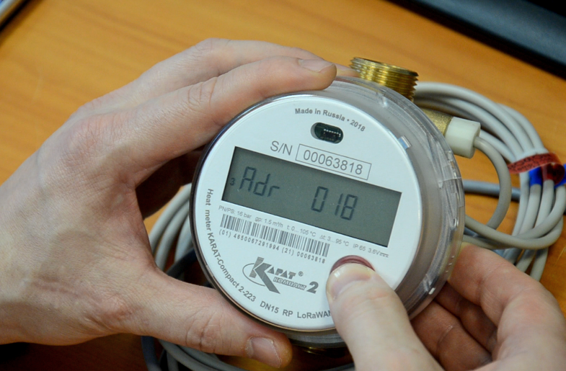
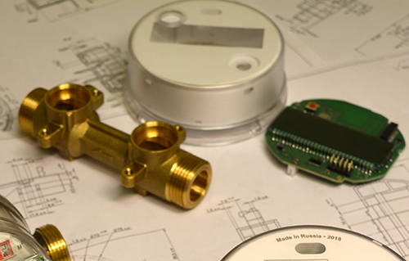
КАРАТ-Компакт -2-223 - ультразвуковая технология измерения
С одной стороны, теплосчетчик КАРАТ-Компакт-2-223 – традиционный квартирный прибор, в основе работы которого лежит ультразвуковая технология измерения расхода.
Благодаря динамическому диапазону 1:250 учитываются очень низкие расходы.
КАРАТ-Компакт-2-223 - это приборы, содержащие в памяти большое количество параметров, вычисляющих температуру, тепловую энергию и другие расходные характеристики.
Архив данных 1440 часов + 460 дней + 144 месяцев+ 256 событий

Slide 7
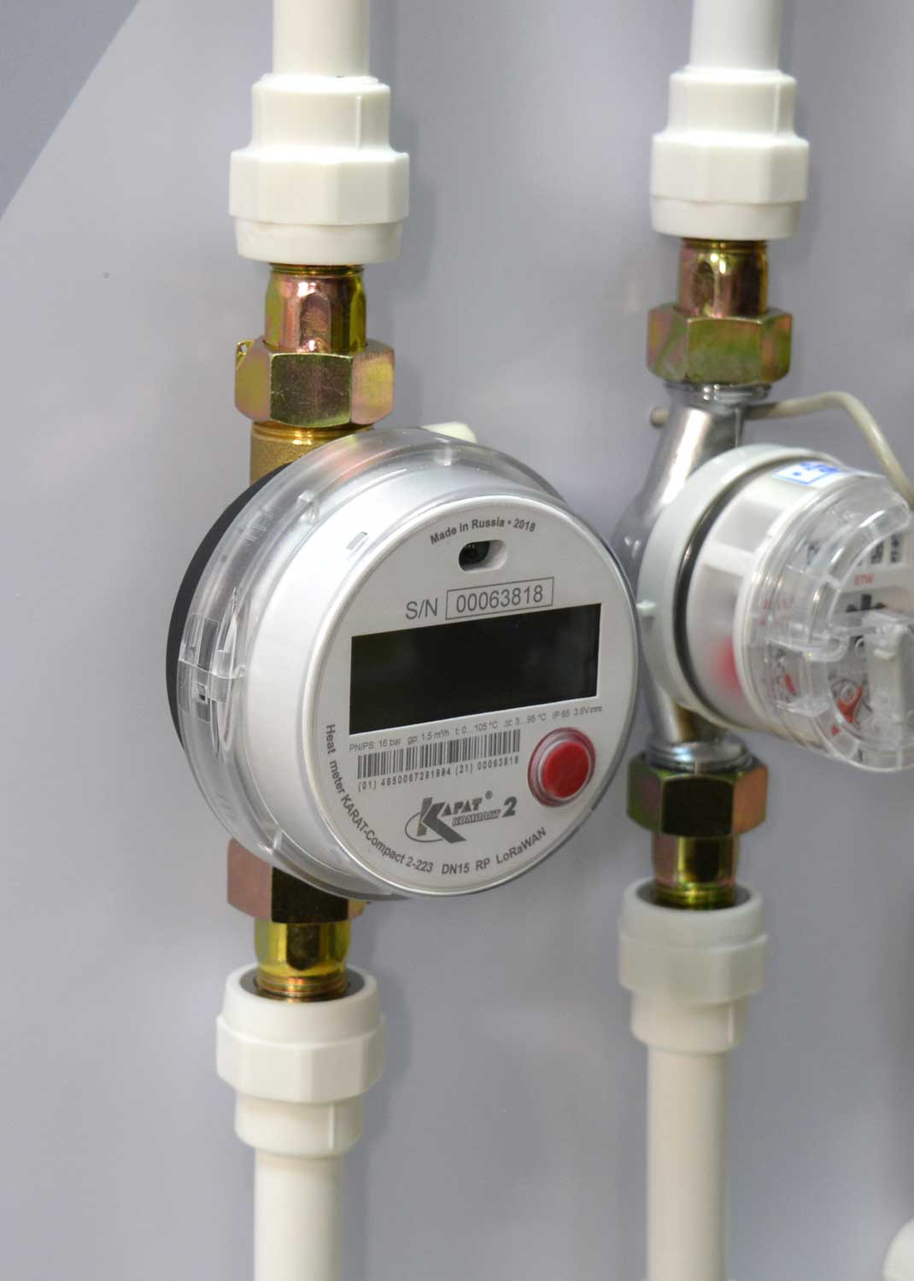
КАРАТ-Компакт -2-223 - цифровой прибор эпохи интернета вещей
В то же самое время, КАРАТ-Компакт -2-223 - это смарт счетчик нового поколения, созданный для использования в цифровом мире.
От приборов предыдущего поколения КАРАТ-Компакт-2-223 отличается интегрированным интерфейсом международного стандарта LoRaWAN.
В приборе заложена технология IoT CONNECTED PART -
Технология дает простое автоматизированное подключение к сети LoRaWAN и обеспечивает доступ к специализированному сервису ЭНЕРГОКабинет

Slide 8
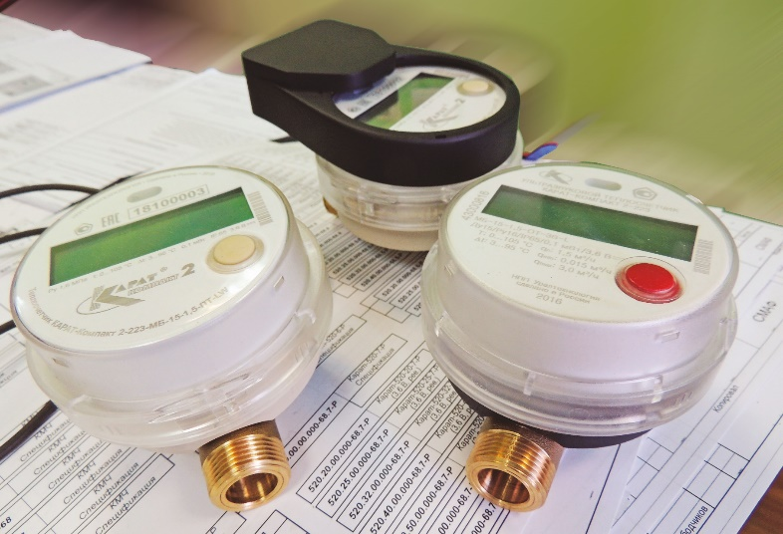
КАРАТ-Компакт -2-223 с интегрированным интерфейсом LoRaWAN
Предлагаемое нами LoRaWAN-решение обеспечивает потребителю:
Управляемая периодичность связи;
Управляемый объем передаваемой информации;
Управляемое расписание связи;
Большое количество нисходящих команд (средство обеспечения полноты данных в случае временного отсутствия или нарушения связи)
Синхронизация внутренних часов устройств со службой глобального времени

Slide 9
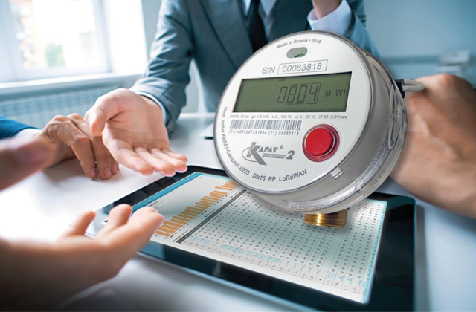
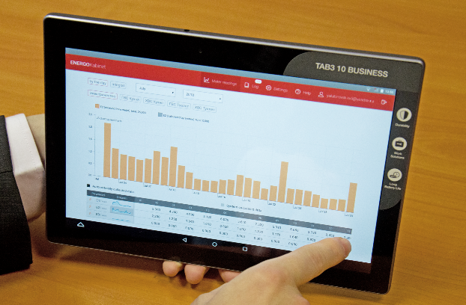
Современный продукт - не сам теплосчетчик, а информация с прибора
Создавая этот прибор, мы понимали, что современным продуктом является не сам теплосчетчик, показывающий информацию на дисплее.
Современным продуктом является информация, доставленная с прибора по беспроводным сетям в облачные сервисы и далее предоставленная оттуда на привычные пользователю устройства – компьютеры, планшеты, телефоны.

Slide 10
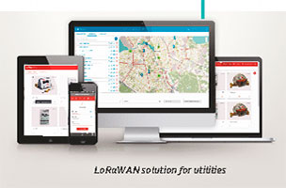
Цифровая среда приборного учета
Для поддержки смарт-счетчиков создана облачная платформа ЭНЕРГОКабинет
ЭНЕРГОКабинет – аппаратно-информационная платформа, включающая оборудование, средства связи и набор приложений.

Slide 11
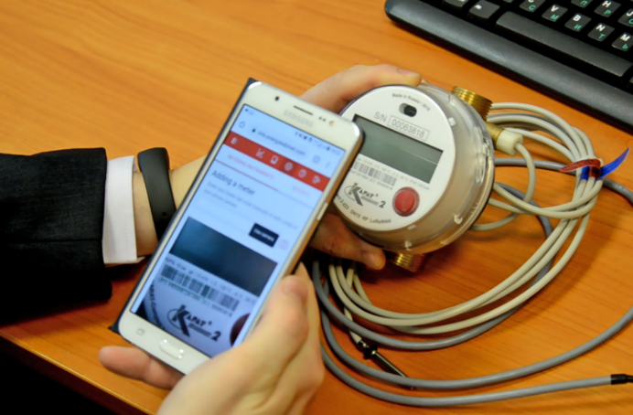
Цифровая среда приборного учета
ЭНЕРГОКабинет поддерживает эксплуатацию приборов
Платформа содержит совокупность сервисов, адресованных различным сегментам пользователей:
- приложение home.energokabinet.ru для конечного пользователя – собственника квартиры или частного жилого дома.
Сервис позволяет владельцу прибора, оснащенного интерфейсом LoRaWAN и находящегося на территории действия сети LoRaWAN подключить приборы к сети самостоятельно и эксплуатировать устройства – получать данные с приборов и отправлять сведения об энергопотреблении поставщику ресурсов.
- приложение dom.energokabinet.ru для управляющей компании, эксплуатирующей многоквартирные дома или офисные центры, и каждого из собственников этих объектов.
Сервис позволяет организовать умный учет всех энергоресурсов по объекту типа МКД, жилой комплекс, офисный центр. Получение сведений о потреблении энергоресурсов с привязкой к временному значению позволяет сводить балансы общедомового потребления, формировать сводный отчет и предоставлять его поставщикам ресурсов.

Slide 12
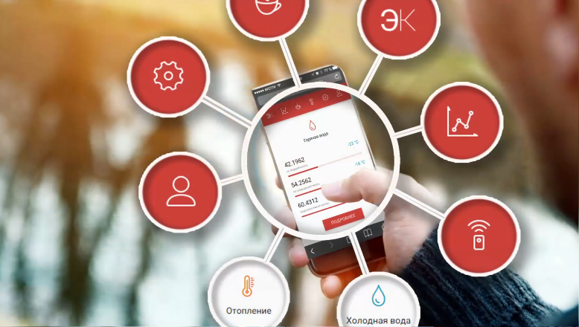
Цифровая среда приборного учета
ЭНЕРГОКабинет поддерживает сети.
Отработана технология работы с сетями традиционного интернета – Ethernet, GSM/GPRS и с сетями интернета вещей, в частности, сетями LoRaWAN.
Платформа поддерживает выгрузку данных / API интерфейс ЭНЕРГОКабинета
Платформа обладает механизмом выгрузки данных в информационную систему пользователя и позволяет сторонним системам получить доступ к данным ЭНЕРГОКабинета без прямого участия пользователя.

Slide 13
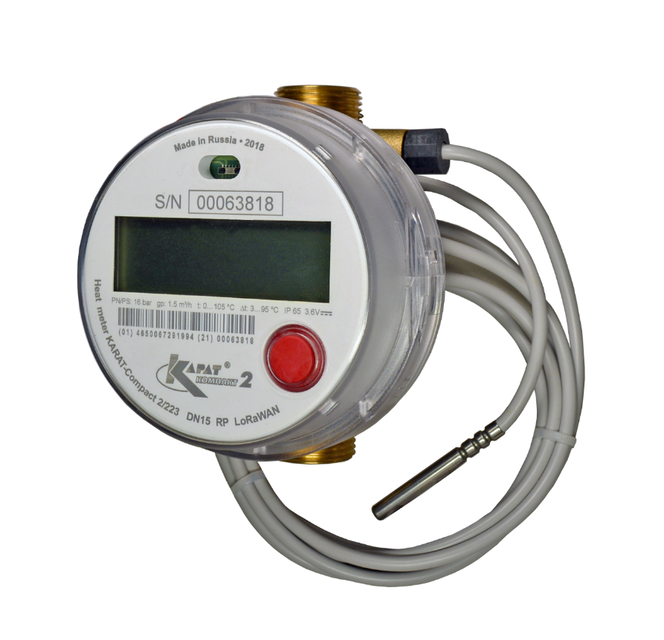
Цифровая среда приборного учета
В эру интернета вещей совершенствуются и IT- технологии, в которых прибор создается и существует своим жизненным циклом.
Платформа ЭНЕРГОКабинет поддерживает производство приборов.
Платформа включает технологическое программное обеспечение, адресованное производителям.
Этот сервис используется для интеграции в измерительные приборы интерфейса стандарта LoRaWAN, задача платформы - сделать простым и удобным подключение устройств к IOT – сервисам.
Для того, чтобы прибор мог оборачиваться в условиях новой цифровой среды, он наделяется уникальным идентификатором.
Идентификатор несет информацию об изготовителе и заводском номере устройства.
Благодаря своему уникальному коду и соответствующему штрих-коду прибор однозначным образом идентифицируется в сети.
Код-идентификатор является ключом к технологической базе данных, содержащей информацию о событиях жизненного цикла конкретного прибора.

Slide 14
Научно-Производственное Объединение КАРАТ
СПАСИБО ЗА ВНИМАНИЕ!
www. karat-npo.com

